Slide 1

به نام خداوند بخشنده مهربان

Slide 2

سلامت گوش و مراقبت از شنوایی
گروه پیشگیری و مبارزه با بیماریهای غیرواگیر
سال 1402

Slide 3
اپیدمیولوژی
آسیب شنوایی شایعترین معلولیت اعصاب حسی است که شیوع آن در حال افزایش است. کم شنوایی و ناشنوایی معلولیت خاموش نامیده می شوند. نقص شنوایی نوعی معلولیت پنهان و یکی از شایعترین ناهنجاری های بدو تولد محسوب شده و و در جوامع مختلف به دلایلی نظیر فقدان نمود ظاهری آن درکودک، ناآشنا بودن خانواده ها باعلایم اولیه آن، عدم اطلاع از خدمات موجود، و دانش ناکافی متخصصین دربارۀ میزان شیوع و عوارض بسیار جدی آن که با تأخیر زیاد شناسایی میگردد، باعث بروز اثرات منفی جدی بر روند رشد گفتار، زبان و شناخت کودک خواهد شد.

Slide 4
سازمان جهانی بهداشت در سال 2020 کشورهای مختلف را ملزم به ارائه برنامه های راهبردی و اقدامات لازم در جهت پیشگیری و کنترل کم شنوایی و افزایش بار ناشی از آن کرده است.

Slide 5
علل افزایش شیوع کم شنوایی
افزایش جمعیت سالمندی
افزایش عوامل خطر مانند ابتلا به عفونتهای گوشی و دیگر عفونتها و بیماریهایی مانند سرخک، اوریون، سرخجه، مننژیت، سیتومگالوویروس
استفاده بی رویه و نابجا از داروهای آسیب رسان به شنوایی مانند داروهای سل و مالاریا و کووید-19
مصرف ناصحیح از آنتی بیوتیکهای اتوتوکسیک آمینوگلیکوزیدی
قرار گرفتن افراد در معرض اصوات بلند مثل محیطهای شغلی و نظامی
استفاده بی رویه از تلفنهای همراه و دستگاههای صوتی شخصی در اماکن تفریحی و محل کار

Slide 6
راههای کاهش آسیب بار بیماری
ایمنسازی نوزادان و کودکان در برابر بیماریهای عفونی
غربالگری شنوایی نوزادان و کودکان و تشخیص و درمان به موقع کم شنوایی
درمان افراد مبتلا به عفونت مزمن گوش
ترویج زایمان طبیعی برای آسیب خطر آسفیکسی و عفونت نوزادان همراه با آسیب شنوایی
پیشگیری از مصر ف مواد مخدر سنتتیک و روان گردان که دارای خطر ایجاد کم شنوایی در افراد هستند
کنترل مواجهه با صداهای بلند در محیطهای شغلی و تفریحی
افزایش آگاهی در مورد شیوه مراقبت از سلامت گوش و شنوایی

Slide 7
سن معمول تشخیص آسیب شنوایی در کشورهایی که برنامه غربالگری وجود ندارد 18 تا 30 ماهگی و حتی در موارد کم شنوایی خفیف تر دیرتر است.
غربالگری دوران نوزادی، پیش از مدرسه و حین تحصیل و شغلی برای شناسایی بیماری های گوش و مشکلات شنوایی می تواند در تشخیص و درمان زودهنگام آسیب شنوایی بسیار موثر باشد.

Slide 8
کم شنوایی بر بسیاری از شئونات زندگی افراد تاثیر مستقیم و غیر مستقیم میگذارد. اثرات این بیماری بر توانایی افراد برای برقراری ارتباط، معاشرت، یادگیری، کار و لذت در زندگی، کمک به فقر خانواده، انزوای اجتماعی و احساس تنهایی بسیار تاثیر گذار می باشد. در افراد مسن به طور خاص، کم شنوایی میتواند منجر به زوال شناختی، افزایش خطر ابتلا به افسردگی و زوال عقل میشود.

Slide 9
80% از توانایی های زبانی هر کودک تا سن 18 ماهگی تکوین می شود لذا غربالگری در نوزادی ضروری است.
مقالات علمی انتشار یافته حاصل از تحقیقات مختلف نشان داده، کودکانی که کم شنوا به دنیا می آیند و یا در اوایل زندگی خود دچار کم شنوایی میشوند ، در صورت شناسایی و دریافت مداخلات درمانی و توانبخشی مناسب قبل از 6 ماهگی، از نظر رشد زبانی در سن 5 سالگی با همسالان شنوای خود برابری میکنند.

Slide 10
نیمی از موارد کم شنوایی و ناشنوایی ها با اقدامات پیشگیرانه اولیه قابل پیشگیری هسنتند و درصد بسیار زیادی از آنها از طریق تشخیص زودهنگام و مدیریت مناسب، از طریق جراحی و استفاده از وسایلی همچون سمعک و کاشت حلزون قابل درمان هستند.

Slide 11
هدف کلی
شناسایی، تشخیص و درمان زودهنگام و توانبخشی نوزادان و کودکان مبتلا به کم شنوایی و ناشنوایی و پیشگیری از عوارض آن

Slide 12
اهداف اختصاصی
غربالگری همگانی نوزادان در بدو تولد، جهت شناسایی موارد مبتلا به کم شنوائی و ناشنوایی پیش از یک ماهگی
غربالگری همگانی کودکان، جهت شناسایی موارد مبتلا به کم شنوائی و ناشنوایی در گروه سنی 5-3 سال
تشخیص به موقع نوزادا ن/ کودکان مبتلا به کم شنوایی و ناشنوایی در یک و یا هر دو گوش پیش از 3 ماهگی
تشخیص به موقع کودکان مبتلا به کم شنوایی و ناشنوایی در یک و یا هر دو گوش در گروه سنی 5-3 سال
مداخله درمانی و توانبخشی به موقع نوزادان/ کودکان مبتلا به کم شنوایی و ناشنوایی پیش از 6 ماهگی
مداخله درمانی و توانبخشی به موقع کودکان مبتلا به کم شنوایی و ناشنوایی در سنین 5-3 سال
مراقبت از نوزادان مبتلا به کم شنوایی و ناشنوایی پس از تشخیص و مداخله
مراقبت از کودکان مبتلا به کم شنوایی و ناشنوایی پس از تشخیص و مداخله

Slide 13
راهبردها
1. حساس سازی و ارتقای سطح سواد جامعه در زمینه عوامل خطر کم شنوایی و ناشنوایی
2. آموزش ارایه دهندگان خدمت
3. شناسایی ظرفیتهای شنوایی بخشهای دولتی و غیردولتی سطح کشو ر
4. ظرفیت سازی براساس نیاز
5. ثبت خدمات در سامانه پرونده الکترونیک سلامت
6. راه اندازی نظام مراقبت و ثبت خدمات شنوایی
7. پایش و ارزشیابی
8. جلب مشارکت جامعه
9. همکاری درون بخشی و بین بخشی(دفتر سلامت جمعیت، خانواده و مدارس، معاونت درمان، سازمانهای بهزیستی، صدا وسیما، جمعیت هلال احمر، کمیته امداد)

Slide 14
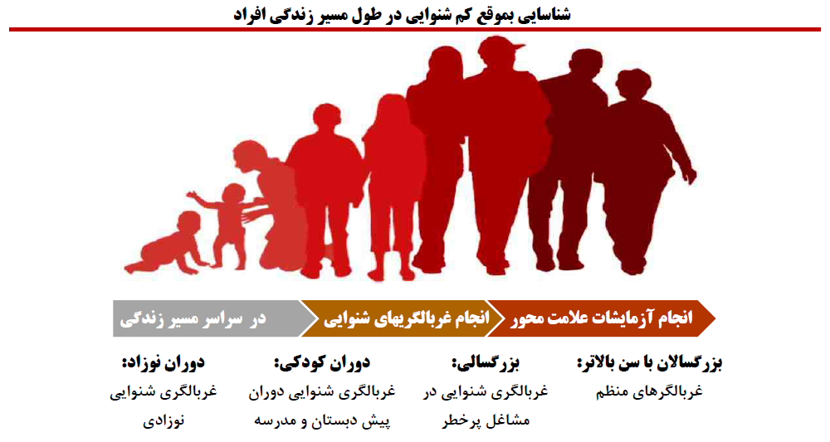

Slide 15
3 تا 5 درصد جمعیت کشور دارای اختلالات شنوایی متوسط تا عمیق هسنتند. سالانه 4 تا 5 هزار نوزاد کم شنوا در کشور متولد می شوند و میزان اختلالات شنوایی ناشی از ازدواج فامیلی در ایران نسبت به آمار جهانی بالاتر است.
غربالگری شنوایی کودکان در دونوبت: دوره نوزادی و 5-3 سالگی انجام میگردد و در این فاصله ارزیابی بروز عوامل خطر شنوایی صورت میگیرد. غربالگری نوزادی در بدو تولد در بیمارستان یا پس از آن در مراکز خدمات جام سلامت قابل انجام است.
زمان طلایی برای انجام تست غربالگری بهنگام تا یک ماهگی ، تست تشخیصی بهنگام تا 3 ماهگی و مداخله بهنگام تا 6 ماهگی است.( استاندارد 1-3-6 ماهگی)

Slide 16

غربالگری شنوایی

Slide 17
روشهای غربالگری
دو روش مورد استفاده در غربالگری شنوایی نوزادان شامل آزمایش خودکار گسیل های صوتی گوش ( OAE ) و پاسخ های خودکار شنوایی ساقه مغز ( AABR ) می باشد.
در گام نخست (OAE ) انجام شود ( 5-3 روزگی) و در صورت حصول پاسخ " ارجاع"در یک یا هر دو گوش ، و یا وجودحداقل یک عامل خطر در سلامت شنوایی، ارجاع برای انجام آزمون غربالگری به روش AABR باید انجام پذیرد و در مراقبت 15-14 روزگی نتیجه ثبت شود.

Slide 18
زمان های ثبت و ارجاع
تمامی نوزادانی که در غربالگری شنوایی نوبت دوم (AABR )، دارای نتیجه مثبت یا ارجاع یکطرفه یا دوطرفه هستند باید برای انجام آزمون های تشخیصی دقیق ادیولوژی به نزدیکترین کلینیک شنوایی شناسی منطقه خود ارجاع شوند.
نتایج آزمون های تشخیصی اودیولوژی شیرخوار با نتیجه ارجاع غربالگری باید حداکثر ظرف 4 هفته بعد از غربالگری دوم مشخص و ثبت شود (قبل از 3ماهگی)و در صورت تایید کم شنوایی یک و یا دو طرفه تشخیصی، در اولین زمان ممکن حداکثر تا یک هفته بعد، به پزشک متخصص گوش، گلو، بینی و شنوایی شناس برای مداخله های درمانی / توانبخشی ضروری ارجاع شود.

Slide 19
در این برنامه عوامل خطر منتسب به کم شنوایی باید در مقاطع سنی مختلف مراقبت نوزادان و کودکان توسط مراقب سلامت مورد بررسی قرار گیرند: 5-3 روزگی، 15-14 روزگی، 45-30 روزگی، 2 و 4 و 6 و 7 و 9 و 12 و 15 و 18 و 24 و 30 و 36 و 48 و 60 ماهگی
نوزاد دارای عامل خطر در این برنامه، نوزادی است که حداقل یکی از عوامل خطر زیر را دارا باشد:

Slide 20
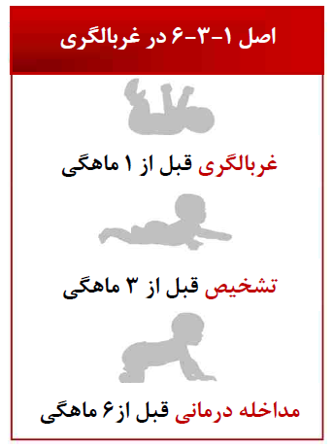
برنامه غربالگری شنوایی نوزادان ایران شامل ارکان زیر
می باشد
• غربالگری مرحله اول، که باید بلافاصله در بدو تولد و یا در اولین مراقبت 3 - 5 روز گی نوزاد انجام شود.
• غربالگری مرحله دوم باید برای همه نوزادان با عامل خطر و یا نتیجه ارجاع در غربالگری مرحله اجرا شود.
• ارجاع شنوایی شناسایی تشخیصی برای نوزادانی که در مراحل اول و دوم غربالگری با نتیجه ارجاع مشخص شده اند.

Slide 21
آزمایش غربالگری شنوایی به روشOAEs ( فیزیولوژیک)
Otoacoustic Emissions
OAEs یا گسیل های صوتی گوش بر اثر حرکات بسیار ریز سلول های حساسه شنوایی خارجی در پاسخ به تحریکات صوتی ایجاد می شود و می توانند این گسیل ها در مجرای شنوایی خارجی به ثبت برسند.
در حقیقت اندازه گیری OAE نوعی آزمایش فیزیولوژیک بمنظور ارزیابی سلول های شنوایی محسوب میشود که در آن به کمک دستگاه اندازه گیری گسیل های صوتی گوش سیستم شنوایی از گوش خارجی تا گوش داخلی (قبل از عصب شنوایی) و بطور اختصاصی عملکرد فعالیت سلول های مویی خارجی بخش حلزون شنوایی مورد ارزیابی قرار میگیرد.

Slide 22
در صورت وجود هر گونه جرم از جمله بقایای ورنیکس و مایع آمنیوتیک دوران جنینی در مجرای گوش نوزادان و یا وجود هر گونه جرم و دبرید بطور طبیعی و یا ناشی از انواع التهابات گوش میانی و یا مجرای شنوایی خارجی باعث ایجاد پاسخ های مثبت کاذب در نتایج تستOAEشده و نرخ ارجاع مثبت کاذب نوزاد جهت ارزیابی های تشخیصی را بالا می برد.
پاک سازی ابتدای مجرای شنوایی بااستفاده از پوآر کوچک و ظریف توسط متخصص نوزادان و یا ماما و پرستار بخش نوزادان در زایشگاه و یا بیمارستان موارد مثبت کاذب را می تواند بطور چشمگیری کاهش دهد. بقایای مزانشیمی جنینی بصورت جرم گوش در نوزادان، معمولا ظرف مدت 72 ساعت پس از زایمان خودبخود جذب و مجرای شنوایی پاکسازی می شود.

Slide 23
چه خدمتی:
آزمون TEOAEیا Transient Otoacoustic Emissions (ارزیابی گسیل های صوتی گذرای گوش) در واقع یک آزمون خودکار می باشد که در ارزیابی وضعیت شنوایی از آن استفاده می شود. این آزمون به عنوان اولین مرحله غربالگری شنوایی برای تمامی نوزادان تازه متولد شده دارای عوامل خطر/ بدون عامل خطر در بدو تولد انجام می شود.

Slide 24
چه موقع :
بهترین زمان انجام تست، در هنگام ترخیص نوزاد از بیمارستان و یا در اولین مراقبت نوزاد در 5-3 روزگی می باشد.

Slide 25
کجا: غربالگری شنوایی می تواند در یکی از بیمارستان ها، مراکز زایمانی یا مراکز خدمات جامع سلامت دارای واحد غربالگری شنوایی انجام گردد.
چه کسی: تست غربالگری باید توسط شنوایی شناس آموزش دیده دارای تاییدیه از وزارت بهداشت که دارای حداقل مدرک معتبر کارشناسی شنوایی شناسی باشد، انجام گردد.

Slide 26
مکان انجام آزمایشات غربالگری شنوایی
الف- انجام تست در حضور مادر و در شرایطی که کودک در کنار یا در آغوش مادر باشد، صورت پذیرد.
ب- در بیمارستانها انجام تست غربالگری در بخش پس از زایمان یا نوزادان نیز امکان پذیر است.
ج- در مراکز و پایگاههای بهداشتی انجام تست غربالگری شنوایی در کنار سایر غربالگری های دوران نوزادی مانند هیپوتیروئیدی، در اتاقی نسبتا آرام و بدور از هیاهو و سروصدا نیز امکان پذیر است. ذکر این نکته مهم است که انجام غربالگری شنوایی بایستی ضرورتا قبل از سایر غربالگری های نوزادی انجام پذیرد.
د- انجام آزمایش غربالگری شنوایی نیازی به اتاقک اکوستیک خاص ندارد و می تواند در فضایی نسبتا ساکت اجرا شود.

Slide 27
اجرای آزمایش های تشخیصی بایستی در مکانی ساکت به ابعاد حدودی 4*3 متر که میتواند دارای یک اتاقک ضد صوت با ابعاد 1*2 متر و مجهز به میز کار، صندلی و تخت کودک باشد، انجام پذیرد.

Slide 28
در انتخاب مکان غربالگری شنوایی موارد زیر رعایت شود:
• حتی المقدور به ایستگاه پرستاری نزدیک باشد.
• از مرکز رادیولوژی دور باشد.
• از سرویس های بهداشتی، آشپزخانه، مرکز گرمایش و سرمایش دور باشد.
• در آن محل عبور و مرور زیاد و ترجیحا راه پله نباشد.
• از سروصدای زیاد مثل اتاق واکسیناسیون فاصله داشته باشد.
• در صورت امکان، دارای پوشش دیواره های آکوستیک، عاری از تداخلهای الکتریکی و دارای پرده باشد.

Slide 29
ثبت خدمت و نتایج تستها در پرونده الکترونیک سلامت در هر مرحله برعهده بهورز/ مراقب سلامت می باشد.
در صورت ارجاع نوزاد به پزشک مرکز، ثبت خدمت ارایه شده توسط پزشک برعهده پزشک میباشد.
ثبت ها در هر مرحله باید همزمان با ارایه خدمت انجام شود.
طبق استانداردهای خدمات ادغام یافته ارزیابی و غربالگری سلامت شنوایی نوزادان و کودکان، تست غربالگری به روشTEOAE در گام نخست برای تمامی نوزادان لازم الاجرا است. در صورتی که نتیجه تست غربالگریOAE گذر و پاسخ تمامی سوالات عوامل خطر در ارزیابی شنوایی منفی باشد، نیازی به انجام تست غربالگری AABR نیست.
انجام تست غربالگری AABR برای آن دسته از نوزادانی که نتیجه تست غربالگری OAE ارجاع و یا پاسخ به یکی ازسوالات عوامل خطر در ارزیابی شنوایی مثبت باشد، الزامی است.

Slide 30
کودکان 5-3 ساله، کودکان دوره پیش دبستانی یا مدرسه باید با هدف شناسایی زودهنگام کم شنوایی در موارد زیر در اولین زمان ممکن تحت غربالگری شنوایی قرار گیرند:
کم شنوایی در یک یا هر دو گوش شامل تمامی اختلالات انتقالی، حسی عصبی و یا آسیب های نوع مختلط در گوش می باشد. در حالت ایده آل، بایستی آستانه شنوایی بیشتر از20 dBHL در کودکان شناسا یی شوند و هدف ازغربالگری شناسایی کودکانی با آستانه شنوایی بالاتر از 20 دسی بل در محدوده فرکانس های 500 ، 1000، 2000 و 4000 هرتز می باشد.

Slide 31
غربالگری شنوایی معمولاً فقط شامل انجام آزمایش بررسی مسیرهای هوایی شنوایی می شود و مسیرهای استخوانی شنوایی ارزیابی نمی شوند. به این ترتیب تمایزانواع کم شنوایی از همدیگر شامل نوع انتقالی، حسی عصبی یا مختلط از یکدیگر تنها با انجام ادیومتری تشخیصی امکان پذیر است که باید در دسترس همه کودکانی باشد که در غربالگری اولیه شنوایی با نتیجه ارجاع مشخص شده اند.

Slide 32
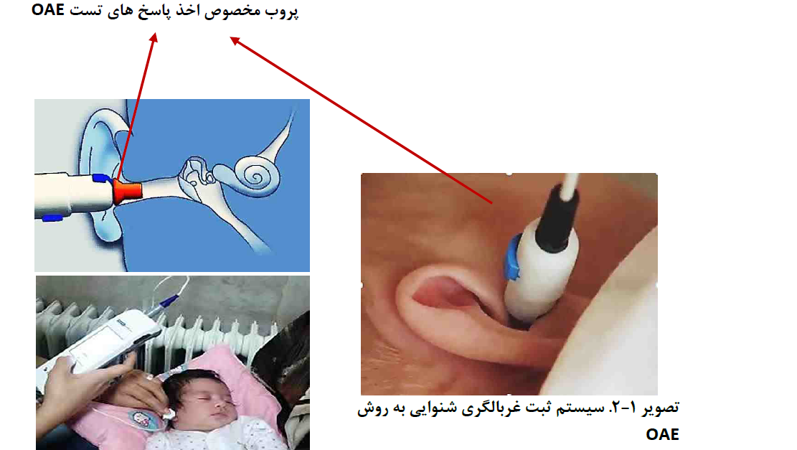

Slide 33
اغلب سیستم های غربالگری شنوایی، توانایی انجام توام دوتستOAEs و AABR را دارا می باشند. به این ترتیب انجام هر دو تست غربالگری شنوایی با یک سیستم پرتابل بخوبی وجود دارد.

Slide 34
نوزاد باید درآرامش کامل، ترجیحاً در آغوش مادر و در اتاقی آرام، درحالتی که با پارچه تمیزی دست ها و پاهای وی به صورت ثابت مهار شده باشد بوده و درحالت نیمه خواب و یا خواب تحت آزمون غربالگری شنوایی با استفاده از دستگاه OAE قرار گیرد.
نتیجه تست غربالگری به روش TEOAE روی صفحه دستگاه بصورت واژه گذر( (PASS یا ارجاع (REFER)مشخص می گردد. برای اجرای این آزمون غربالگری از تحریکات صوتی کلیک در سطح شدت 80-70 دسی بل و از نوع کلیک با باند فرکانسی پهن استفاده می گردد.

Slide 35
در صورت عدم مشاهده پاسخ حتی در یک گوش جواب تست بصورت "ارجاع" ثبت خواهد شد. باید توجه کنید که در صورت مشاهده نتیجه "ارجاع"، پروب خارج شده و وضعیت پروب از لحاظ وجود دبری و هر گونه جرم گوش روی نوک پروب وگرفتگی های احتمالی نوک پروب دستگاه غربالگری بررسی می شود؛ سپس آزمون دوباره تکرار می گردد.

Slide 36
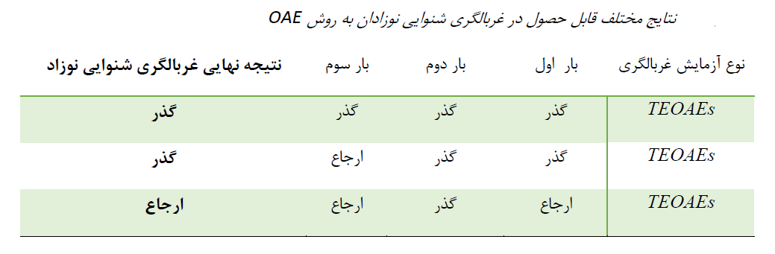
در هر نوبت غربالگری در صورت نیاز فقط باید نهایتاً سه بار تست را تکرار کرد و نتیجه دو بار اجرای تست همخوان را گزارش نمود.

Slide 37
AABR( Automatic Acoustic Brain stem Response)
مشخصه این تست آن است که تنها در یک سطح شدت 35 یا 40 دسی بل با محرک کلیک اجرا می شود. تست غربالگری حاضر به بررسی پاسخ های عصب شنوایی(عصب هشتم مغزی) تا قسمت های بالایی ساقه مغز می پردازد و در آن وجود یا عدم وجود قله موج پنجم پاسخ شنوایی ساقه مغز، ملاک نتیجه غربالگری شنوایی نوزاد قلمداد می شود.
نتیجه این آزمایش بطور خودکار روی دستگاه غربالگر بصورت درج واژه Referیا ارجاع Pass و یا واژه گذرمشخص می شود.

Slide 38
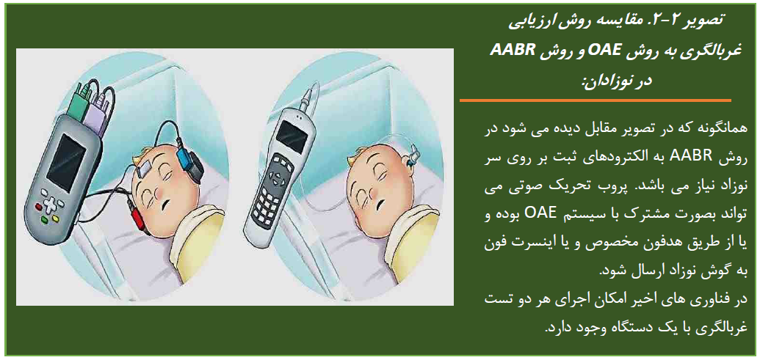

Slide 39
نقش مراقب سلامت
تذکر: توجه فرمایید که منظور از اقدامات لازم در مراقبت غربالگری شنوایی که از 5-3 روزگی تا 60 ماهگی کودک انجام می شود، پایش های ضروری در مقاطع سنی مختلف می باشد که بایستی انجام شود.
پایش ها شامل پرسش سوالات مربوط به بروز عوامل خطر کم شنوایی کودک و یا ابراز هر گونه شک والدین به وجود کم شنوایی و تاخیر درتکامل گفتار و زبان کودک می باشد که بایستی توسط مراقب سلامت /بهورز ارزیابی گردد.
اجرای فرآیند غربالگری شنوایی، یک بار در مقطع سنی نوزادی در اولین مراقبت یعنی بدو تولد الزامی می باشد و مرحله دوم غربالگری ها در سن 5-3 سالگی پیش از ورود کودک به مدرسه الزامی می باشد. در صورت شناسایی عدم انجام غربالگری در هر مقطع سنی از مراقبت ها و یا هر یک از علائم مثبت در پایش های مراقبتی صرفنظر از نتیجه غربالگری قبلی، بلافاصله کودک به نزدیکترین پایگاه غربالگری شنوایی بایستی ارجاع و پیگیری مراقبت های بعدی در مورد وی باید اجرا گردد.

Slide 40
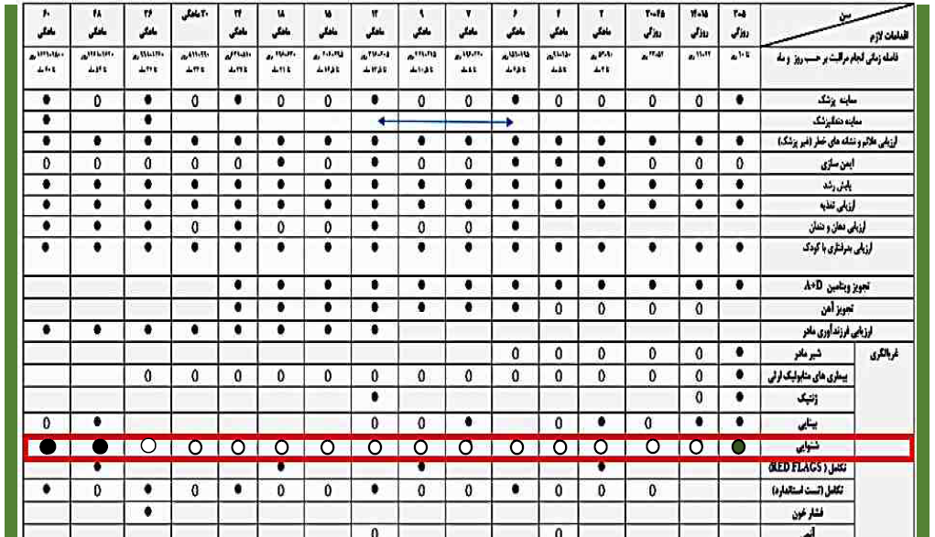
توپر یعنی با دستگاه انجام شود ، توخالی یعنی با سوال پیگیری شود.

Slide 41
قبل از 1 ماهگی
مراقب سلامت / بهورز : ارزیابی عوامل خطر، ارجاع و پیگیری، ثبت اقدام و نتیجه در سامانه سیب
اودیولوژیست: اجرای غربالگری، ثبت در کارت مراقبت کودک و ارجاع
پزشک خانواده: ارزیابی موارد دارای عامل خطر، معاینه بالینی و ارجاع

Slide 42
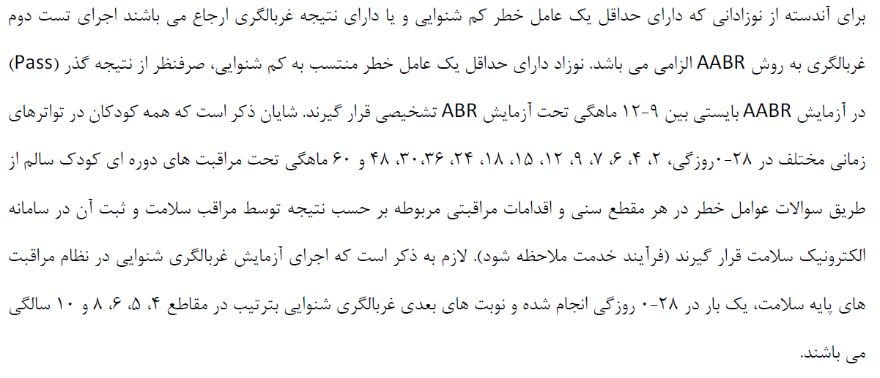
زمان های مراقبت های دوره ای و غربالگری شنوایی

Slide 43
قبل از 3 ماهگی
اودیولوژیست: تشخیص قطعی / درجه و نوع کم شنوایی

Slide 44
قبل از 6 ماهگی
تیم مداخله متشکل از متخصصین ENT / کودکان، ژنتیک پزشکی
اودیولوژیست
گفتار درمان، کار درمان و سایر تخصص های وابسته

Slide 45
غربالگری اجباری یک بار در 5-3 روزگی نوزادی، نوبت های بعدی به ترتیب 4 و 5 و 6 و 8 و 10 سالگی می باشد

Slide 46
بیماری های گوش که می توانند باعث کم شنوایی در گروههای سنی کودکان شوند، شامل:
اوتیت میانی مزمن
اوتیت میانی حاد
اوتیت میانی همراه با افیوژن
سرومن فشرده در مجرای شنوایی خارجی
ناهنجاری های گوش
وجود اجسام خارجی در گوش

Slide 47
عوامل خطر ابتلا به کم شنوایی در نوزادان سالم
سابقه وجود کم شنوایی دوران کودکی در خانواده
سابقه ابتلا به عفونت های رحمی مثل هرپس،تبخال ، سیفلیس، سرخجه، سیتومگالوویروس و توکسوپلاسموز
عدم انجام غربالگری شنوایی و یا مثبت بودن نتیجه غربالگری شنوایی نوزاد
ابراز نگرانی والدین از کم شنوایی نوزاد یا ابراز تاخیر در تکامل زبانی فرزندشان
وجود هر گونه ناهنجاری در سر و صورت نوزاد مانند بد شکلی های لاله گوش یا مجرا، وجود زائده گوش (Ear Tags )، وجود سوراخ یا منافذ روی گوش، و ناهنجاری های استخوان گیجگاهی
وجود یافته های فیزیکی سندرمی روی موها و یا سر که همراه با کم شنوایی حسی عصبی و یا انتقالی دائمی هستند،مانند وجود دسته مو سفید جلوی پیشانی
وجود شکاف کام و لب

Slide 48
عوامل خطر ابتلا به کم شنوایی نوزادان بستری در بخش نوزادان
هر یک از عوامل خطر پیشگفت
وجود زردی بالا در نوزاد (بیلی روبین بالا) خصوصا اگر نیاز به تعویض خون باشد
مصرف دارو های دارای خطر بالا برای بروز کم شنوایی (اتوتوکسیک)
مشاهده علائم فیزیکی سندرم هایی که با اختلالات شنوایی انتقالی یا حسی عصبی همراه هستند.
وجود سندرم های همراه با کم شنوایی یا وجود کم شنوایی های پیشرونده و یا کم شنوایی های دیرآغاز مثل نوروفیبرماتوز نوع 2، استئوپتروزیس، و سندرم آشر ودیگر سندرم های شناخته شده شایع مانند واردنبرگ، آلپورت، پندرد، و ژرول-لانک نیلسون.
اختلالات نورودژنراتیو مانند سندرم هانتر، یا نوروپاتی های حسی حرکتی مثل آتاکسی فردریش و سندرم شارکوت ماری-توث.
نتیجه کشت-مثبت عفونت های پست ناتال همراه با کم شنوایی حسی عصبی شامل مننژیت های تایید شده با منشا باکتریال و ویروسی (بویژه ویروس هرپس و واریسلا)

Slide 49
عوامل خطر ابتلا به کم شنوایی نوزادان بستری در بخش مراقبت های ویژه(NICU )
هر یک از عوامل خطر پیشگفت
وزن هنگام تولد کمتر از 1500 گرم
مراقبت از نوزادان با اقامت 5 روز یا بیشتر درNICU و یا هر یک از موارد زیر بدون در نظر گرفتن طول اقامت شامل بکارگیری دستگاه، سیستم تهویه کمکی، قرار گرفتن در معرض داروهای اتوکسیک (مانند جنتامایسین و آمیکاسین) یا دیورتیک های حلقوی )فوروزماید / لازیکس(و زردی بالا )هیپربیلی روبینمی( که نیاز به تعویض خون در آنها دارد. هر کودکی که در بخش مراقبت های ویژه نوزادان NICUبرای مدت 5 روز یا بیشتر بستری باشد، بایستی ضرورتا توسط یک ادیولوژیست آموزش دیده مورد آزمایش غربالگری پاسخ های شنوایی ساقه مغز(AABR ) قرار گیرد.
امتیاز آپگار 0 تا 4 در یک دقیقه اول و 0 تا 6 در 5 دقیقه اول
سابقه قرار گیری در معرض دستگاه تهویه مکانیکی ظر ف مدت زمان 5 روز یا بیشتر

Slide 50
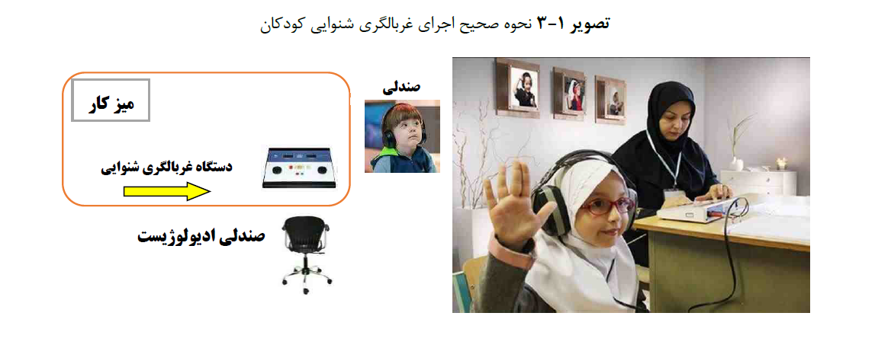
آزمایشات غربالگری
غربالگری شنوایی آستانه های هدایت هوایی اصوات خالص ( کاهش بیش از 20 و 25 و 30 و 35 دسی بل)
معاینه گوش شامل اتوسکوپی
تمپانومتری هرجا که امکان پذیر باشد

Slide 51
نتیجه "گذر":
به کودکانی که پس از غربالگری شنوایی نتیجه "گذر" دارند، و دارای معیارهای "ارجاع" نیستند، باید توصیه به اجرای مراقبت های شنوایی و گوش و آموزش های مربوطه شود و اطلاعاتی در مورد مراقبت از گوش و شنوایی در اختیار آنها قرار گیرد.

Slide 52
نتیجه "ارجاع":
کودکان با نتیجه "ارجاع" از غربالگری شنوایی باید توسط مراقب سلامت، پس از ثبت در سامانه پرونده الکترونیک، به پزشک مرکز بهداشتی ارجاع شده تا پس از معاینه کودک در اسرع وقت برای اجرای اقدامات تشخیصی و مداخله های درمانی توانبخشی به متخصص گوش، گلو، بینی، و برای انجام آزمایشات تشخیصی کامل شنوایی به واحد شنوایی شناسی تشخیصی ارجاع و پیگیری شود.

Slide 53
علائم هشدار":
کودکانی که پس از غربالگری گوش و شنوایی "علائم هشدار"دریافت می کنند، صر فنظر از نتیجه غربالگری، باید برای ارزیابی بیشتر ارجاع داده شوند. در این زمینه طبق بوکلت کودک ناخوش باید عمل شود. هشدارهای پرچم قرمز عبارتند از:
ابراز نگرانی والدین/مراقب یا معلم در مورد وضعیت سلامت شنوایی کودک، تاخیر در وضعیت تکامل گفتار و زبان،
بی توجهی، مشکلات یادگیری یا هر گونه مشکل گوش ( بدون توجه به نتایج آزمایش کودک)
وجود ترشحات از گوش؛ اگر ترشحات گوش بدبو باشد، کودک باید بصورت اورژانس ارجاع فوری گردد.
وجود قرمزی و تورم دردناک در پشت گوش (ماستوئید)؛ و
وجود درد حاد در گوش یا اطراف آن.

Slide 54
اگر نتیجه تست غربالگری کودک ارجاع بود، چه باید کرد
برای این موضوع دو حالت وجود دارد :
الف: وجود جرم یا عفونت پردۀ صماخ
ب :هنگامی که نتیجه تست غربال در یک یا هر دو گوش ارجاع باشد ضمن ثبت در پرونده کودک برگه ارجاع را به والدین ارائه داده و پیگیریهای بعدی را انجام دهید.
در صورت ناکامل شدن تست به جهت ترس، گریه، خرابی دستگاه، ... به صورت زیر عمل شود :
الف: پس از رفع عیوب فوق تا زمانی که در مکان غربالگری حضور دارید مجدداً کودک را تست نمایید و نتایج ثبت شود.
ب:هرگاه به هر دلیلی نتوانستید کودک را تست کنید نتیجه مربوط به کودک ناکامل ثبت شود و او را با فرم مخصوص به مرکز تشخیص ارجاع نمایید.

Slide 55
نیاز به خدمات و مداخلات مناسب باید بر اساس توصیه پزشک از طریق رویکرد شخص محور، با در نظر گرفتن موارد زیر باشد:
• ماهیت و شدت کم شنوایی.
• بیماری های گوش و عوارض احتمالی.
• بیماری یا بیماری های همراه.
• ترجیح خانواده برای نوع مداخله.
• منابع در دسترس؛ و
• ملاحظات فرهنگی.

Slide 56
طیف خدمات برای اجرای مداخله های درمانی / توانبخشی عبارتند از:
• مدیریت درمانی بیماری های گوش.
• جراحی گوش میانی.
استفاده از فناوری های شنوایی، مانند سمعک، یا سایر دستگاه های قابل کاشت، مانند کاشت گوش میانی یا حلزون.
استفاده از فن آوری های کمک شنوایی، مانند حلقه های القایی شنوایی، سیستم های مادون قرمز، سیستمFM یا سیستم های میکروفون از راه دور (تجهیزات با ورودی مستقیم شنوایی)
• روشهای مختلف درمان توانبخشی شنوایی.
• زبان اشاره و سایر ابزارهای جایگزینی حسی، در صورت لزوم برای مثال استفاده از روش های گفتار خوانی و زبان اشاره دستی
• خدمات زیرنویس.

Slide 57

مقایسه آمار ایران و گیلان

Slide 58
نرخ پوشش غربالگری شنوایی در ایران=90/5% گیلان=95/8%
نرخ بروز قطعی آسیب شنوایی در هر 1000 تولد زنده=3/4 گیلان =1/3
نرخ پوشش مداخله درمان در ایران=37/36% گیلان=17/2%
( ماهنوز در کشور افرادی را داریم که خودشان سرویس و درمان نمی خواهند این یعنی عدم آگاهی این یعنی آموزش ناکافی یعنی باورهای غلط و ...)

Slide 59
در نظام سرمایه داری کار یک ارزش اجتماعی است لذا فردی که قادر به کار کردن نباشد معلول تعریف شده و از جامعه طرد می شود.
بهداشت روانی، روابط اجتماعی، رنج خانواده، احساس تبعیض و خود تبعیض ( انتخاب رشته تحصیلی، استفاده از خدمات اجتماعی، نگاههای ترحم آمیز دیگران، نگاههای تحقیرآمیز دیگران ( برخی این معلولیت را همراه با کم هوشی، حماقت، دیرفهمی و ... می دانند) و ...)
مثال اجتماعی توجه به معلولیت ها در جامعه فراهم نمودن محل عبور و مرور برای ویلچری ها

Slide 60
برخی باورهای نادرست جامعه
افراد ناشنوا درک پایین دارند
افراد ناشنوا تندخو و بی ادب هستند.
افراد ناشنوا آدم های ناموفقی هستند.
کم شنوایی مربوط به گروه سنی سالمندان است.
همه افراد کم شنوا می توانند لب خوانی کنند.
آموزش زبان اشاره رشد گفتار را مختل می کند.
استفاده از سمعک سبب می شود همه چیز را بخوبی بشنوند.
خدا ما را ناشنوا آفریده نباید در خلقت خدا مداخله کنیم

Slide 61
نادیده گرفتن
در جهان، بیش از 80 درصد نیازهای مربوط به مراقبت از گوش و شنوایی نادیده گرفته می شود.
عدم توجه به کم شنوایی، سالانه قریب به یک تریلیون دلار در سطح جهان هزینه تحمیل می کند .
درک نادرست، عمیق و ریشه دار اجتماعی و نگرش های انگ کم شنوایی، عوامل کلیدی هستند که تلاش ها برای پیشگیری و رسیدگی به کم شنوایی را ناموفق می کنند.
فعالیت صدا و سیما !!!

Slide 62
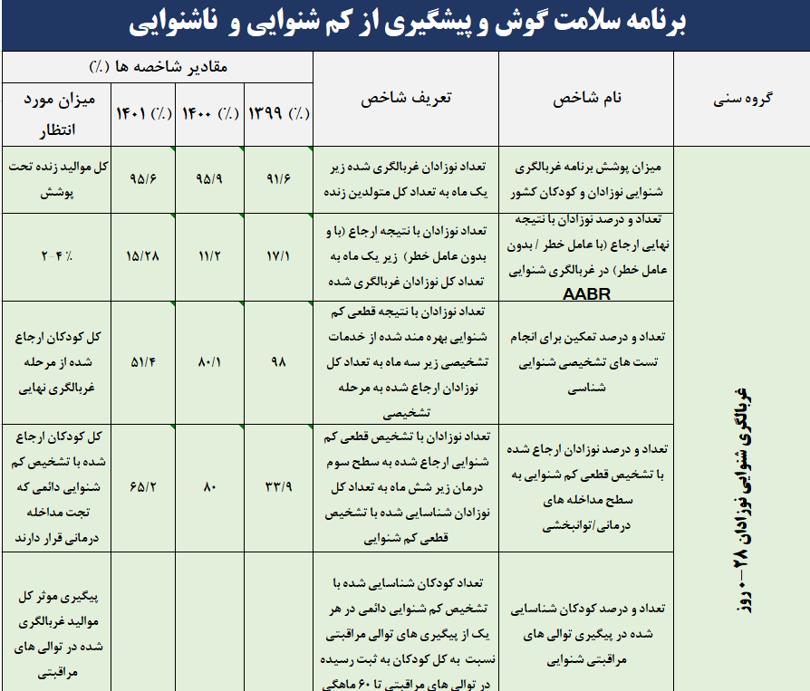

Slide 63
فریاد را همه می شنوند، هنر واقعی شنیدن صدای سکوت است
من سکوت خویش را گم کرده ام!
ای سکوت ... ای مادر فریادها
گم شدم در این هیاهو...گم شدم
تو کجایی تا بگیری داد من
گر سکوت خویش را می داشتم
زندگی پر بود از فریاد من
              " فریدون مشیری"

Slide 64

آرزوی سالی خوش توام با سلامتی در کنار خانواده گرامی برای همه شما عزیزان ( سنگ های بزرگ را اول بچینید)

Slide 65

با سپاس از توجه شما
زمستان 1402

